Slide 1





Toán
LUYỆN TẬP CHUNG( Trang 149)

Slide 2




Khởi động

Slide 3




KHỈ CON
QUA SÔNG

Slide 4


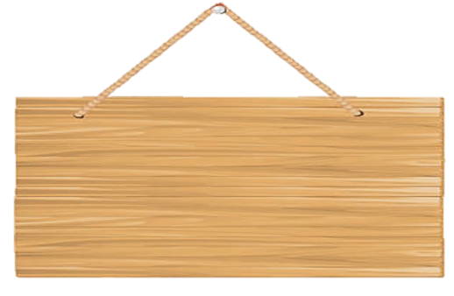


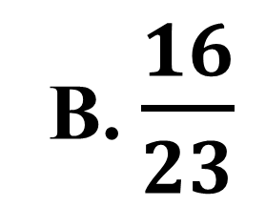
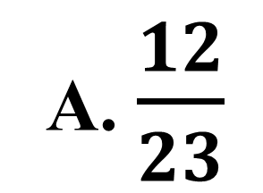
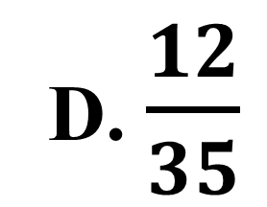
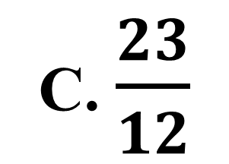
Câu 1: Số thứ nhất là 12, số thứ hai là 23.
Vậy tỉ số của số thứ nhất và số thứ hai là:
0
10
9
8
7
6
5
4
3
2
1
A. $\frac{12}{23}$
B. $\frac{16}{23}$
C. $\frac{23}{12}$
D. $\frac{12}{35}$

Slide 5




Slide 6





Câu 2: Tổng của 2 số là 40. Tỉ số của 2 số đó là . Tìm hai số đó
$\frac{3}{5}$
0
10
9
8
7
6
5
4
3
2
1
A. $13, 17$
B. $12, 18$
C. $15, 25$
D. $14, 26$

Slide 8


CHÚC MỪNG

Slide 9







Toán
LUYỆN TẬP CHUNG
( Trang 149)

Slide 10
MỤC TIÊU
Nắm chắc cách giải bài toán:
Tìm hai số khi biết tổng và tỉ số
của hai số đó.
Rèn kĩ năng tính toán .

Slide 11
Hoạt động thực hành

Slide 12

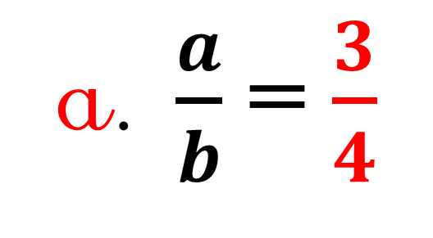
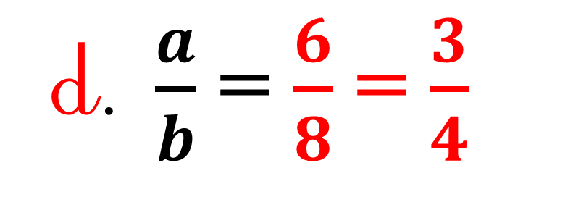
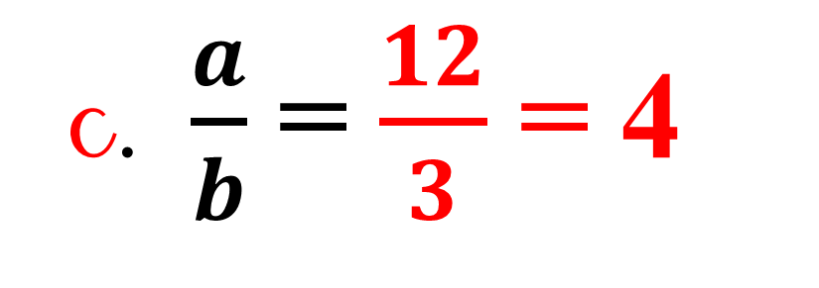
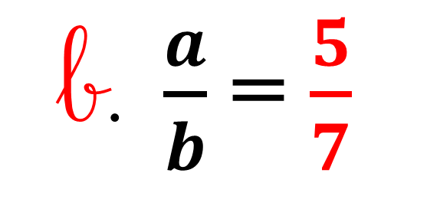
Bài 1: Viết tỉ số của a và b, biết:
b. a = 5m
b = 7m
c. a = 12kg
b = 3kg
d. a = 6l
b = 8l
a. a = 3
b = 4
Bài giải
a. $\frac{a}{b}$ = $\frac{3}{4}$
c. $\frac{a}{b}$ = $\frac{12}{3}$ = 4
d. $\frac{a}{b}$ = $\frac{6}{8}$ = $\frac{3}{4}$
b. $\frac{a}{b}$ = $\frac{5}{7}$

Slide 13
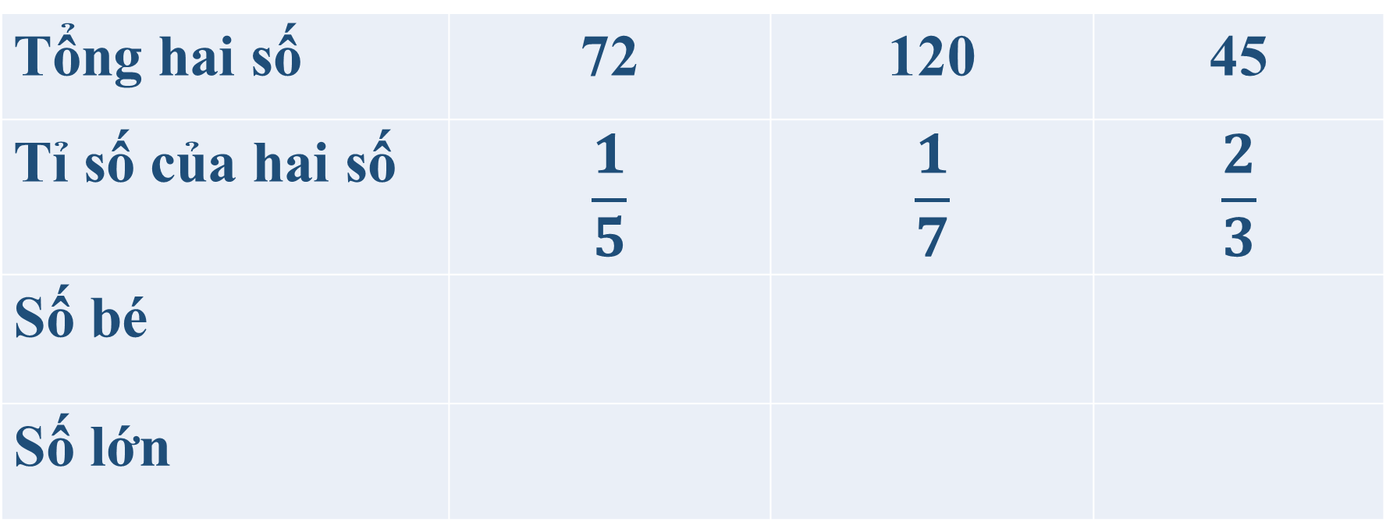
Bài 2: Viết số thích hợp vào ô trống:
Tổng hai số | 72 | 120 | 45
Tỉ số của hai số | $$\frac{1}{5}$$ | $$\frac{1}{7}$$ | $$\frac{2}{3}$$
Số bé
Số lớn
12
15
18
60
105
27

Slide 14

Bài 3: Hai số có tổng bằng 1080. Tìm hai số đó, biết rằng gấp 7 lần số thứ nhất thì được số thứ hai.
Bài giải
Ta có sơ đồ:
?
Số bé :
1080
Số lớn :
?

Slide 15
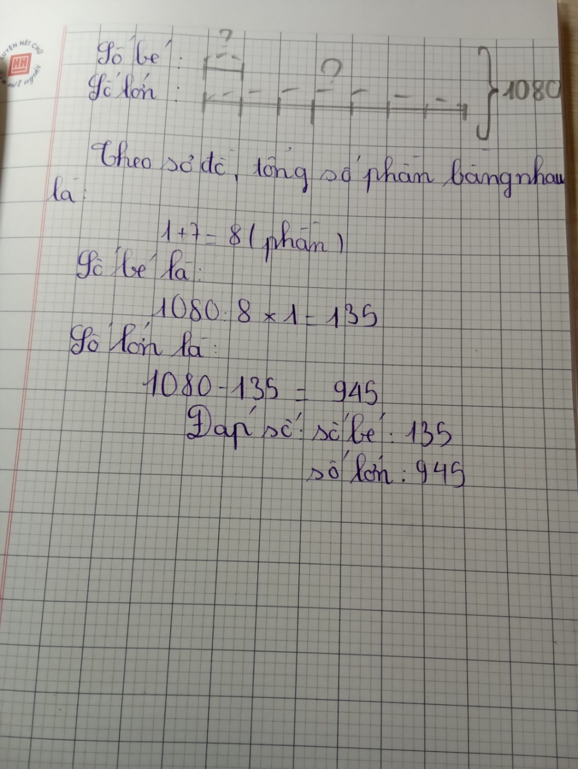
Image uploaded by ANH THƯ

Slide 16
Bài giải
Ta có sơ đồ:
?
Số bé :
1080
Số lớn :
?
Theo sơ đồ, tổng số phần bằng nhau là:
1 + 7 =
8 (phần)
Số bé là:
1080 : 8 x 1 =
135
Số lớn là:
945
1080 – 135 =
Đáp số:
Số bé: 135
Số lớn: 945

Slide 17

Bài 4: Một hình chữ nhật có nửa chu vi là 125m, chiều rộng bằng chiều dài. Tìm chiều dài, chiều rộng của hình đó.
$$\frac{2}{3}$$
Bài giải
Ta có sơ đồ:
?m
Chiều rộng:
125m
Chiều dài :
?m

Slide 18
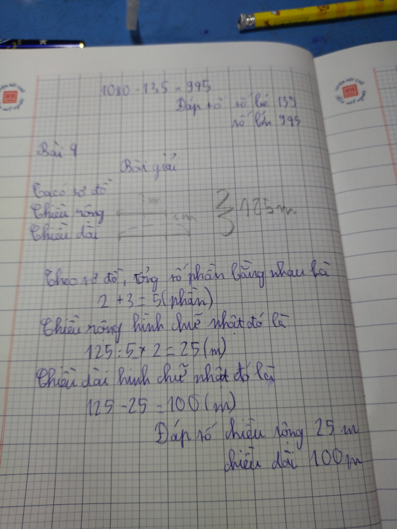
Image uploaded by Kiểu phong 4a1

Slide 19
Bài giải
Ta có sơ đồ:
?m
Chiều rộng:
125 m
Chiều dài :
?m
Theo sơ đồ, tổng số phần bằng nhau là:
2 + 3 =
5 (phần)
Chiều rộng hình chữ nhật là:
125 : 5 x 2 =
50 ( m )
Chiều dài hình chữ nhật là:
125 – 50 =
75 ( m )
Đáp số:
Chiều rộng: 50 m
Chiều dài : 75 m

Slide 20
Bài 5: Một hình chữ nhật có chu vi là 64 m, chiều rộng ngắn hơn chiều dài 8m. Tìm chiều dài, chiều rộng của hình đó.
Bài giải
Nửa chu vi của hình chữ nhật là: 64 : 2 = 32 ( m )
Ta có sơ đồ:
?
Chiều rộng:
8m
32m
Chiều dài :
?

Slide 21
Nửa chu vi của hình chữ nhật là: 64 : 2 = 32 ( m )
Ta có sơ đồ:
?
Chiều rộng:
8m
32m
Chiều dài :
?
Chiều rộnghình chữ nhật là:
( 32 – 8 ) : 2 =
12 ( m )
Chiều dài hình chữ nhật là:
20 ( m )
32 – 12 =
Đáp số:
Chiều rộng: 12 m
Chiều dài : 20 m

Slide 22
Củng cố

Slide 23

Khi giải bài toán Tìm hai số khi biết tổng và tỉ số của hai số đó, ta làm những bước nào?
Bước 1: Vẽ sơ đồ (dựa vào tỉ số.)
Bước 2: Tìm tổng số phần bằng nhau (phép cộng).
Bước 3: Tìm số lớn hoặc số bé.
Bước 4: Tìm số còn lại.

Slide 24


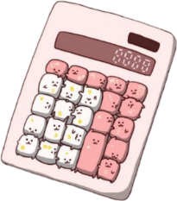
Dặn dò
Chuẩn bị bài sau
(trang 1150 - Sách giáo khoa)

Slide 25

Chúc các em
chăm ngoan, học giỏi!

